Slide 1

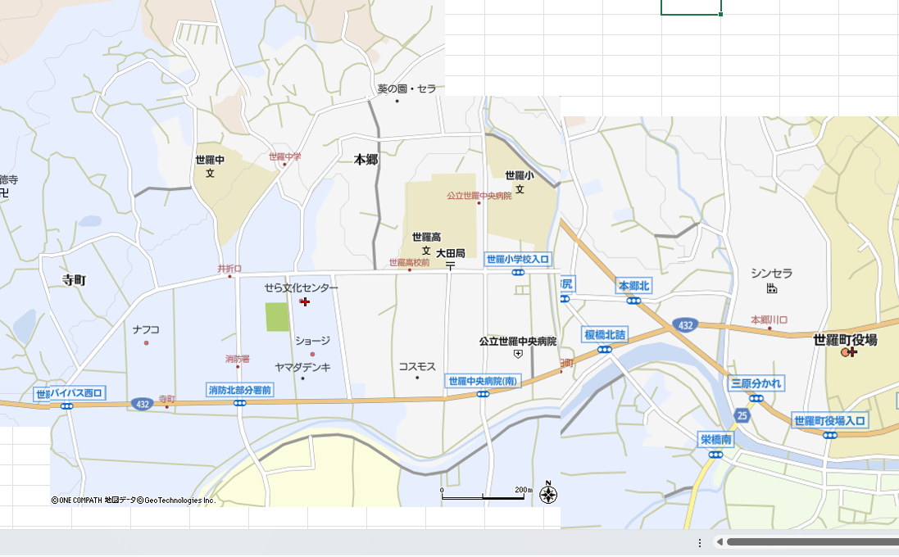

目の前の作業に追われているあなた。今一度基礎を学んで見ませんか？
令和７年度
農業基本知識研修会のご案内
主催；特定非営利活動法人がんばる農家のパートナー
自立就農された方や農業法人に雇用された方向けに、農業の基礎となる知識向上の
ための研修会を開催します。
研修はテーマごとに実施しますので学びたい講座のみ受講することも可能です。
農業を始めたばかりの生産者以外でも、今一度基礎を学びたい方の参加も大歓迎です。
場所；世羅町せら文化ホール（２Ｆ小ホール）
〒722－1111 世羅町大字寺町1158番地3
TEL 0847－22－4411
参加費
1人当たり一講座６，０００円
（全ての講座を履修する場合は20,000円と割安になります。）
事前申し込み制です。キャンセルは1週間前です。それを過ぎると参加費の返還はできません。（資料はお送りします）
申込・問い合わせ先
特定非営利活動法人がんばる農家のパートナー
〒733-0002 広島市西区楠木町１－１０－２４－４０９
向谷 裕次（むこうだに ゆうじ）
連絡先 電話０８２－２７５－４６１１
FAX ０８２－２７５－４６００
携帯 ０９０－９５０８－２１８１
Mail info@ganbaru-partner.com
ＨＰ https://ganbaru-partner.com/

Slide 2
就農したあなた、雇われたあなた、今まで基礎を学んでいないあなた、基礎を忘れたあなた、そんなあなたのための研修会です。
申込いただいた方にには、追って支払い等をお知らせします。（原則、メールにてお送りします。１週間たっても返信がない場合には、お知らせください。

